Slide 1
人工智能-深度学习导论
董前琨
2024-04-08

Slide 2
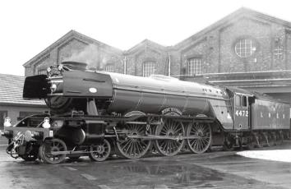
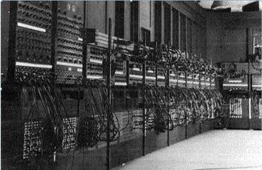
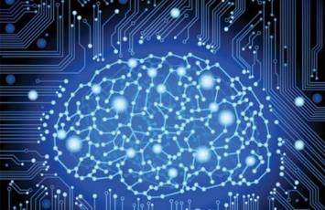
智能时代
蒸汽机
集成电路
人工智能
上世纪人类从工业时代过渡到信息时代
现在已经发展到向智能时代进化的拐点

Slide 3
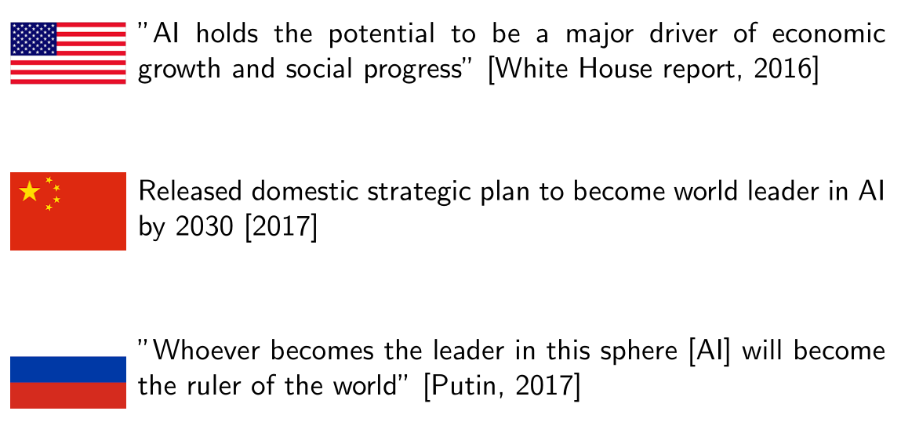
国家战略

Slide 4
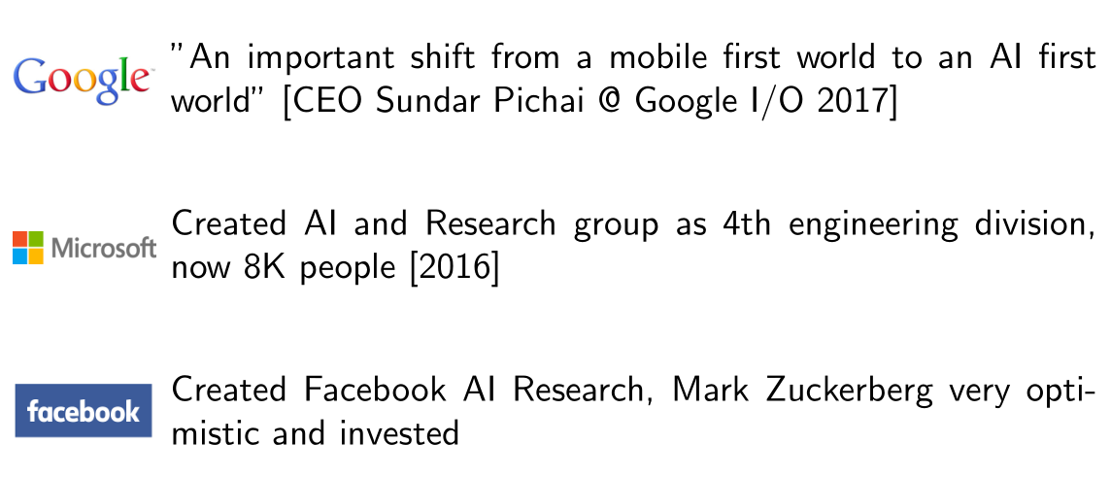




企业投入
百度将All in AI，我们在AI时代的核心战略就是开放赋能，我们的将来必须建立在与每个开发者共赢的基础上。[前COO陆奇@百度开发者大会2017]
AI in All，AI技术…能够真正和各行各业实际应用结合在一起，从而让AI新技术能够得到实际价值的发挥。[COO任宇昕@腾讯全球合作伙伴大会2017]
未来3年阿里巴巴在技术研发上的投入将超过1000亿人民币.[马云@2017杭州·云栖大会]

Slide 5
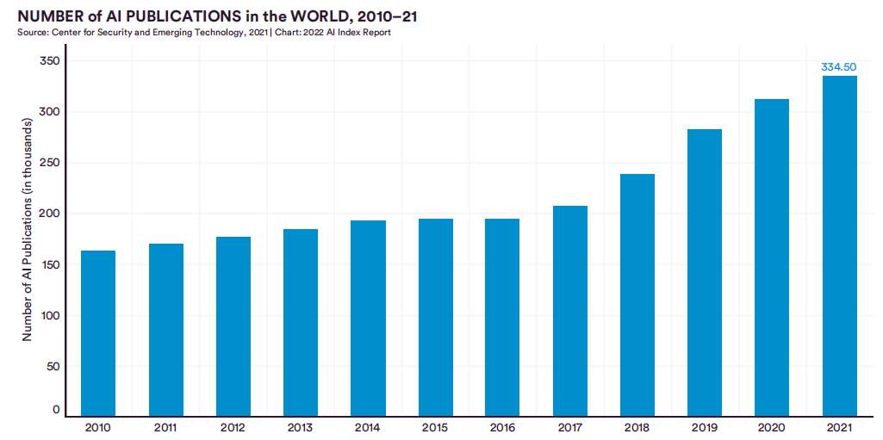
研究趋势
2010至2021年，世界上人工智能出版物的总数翻了一倍。

Slide 6
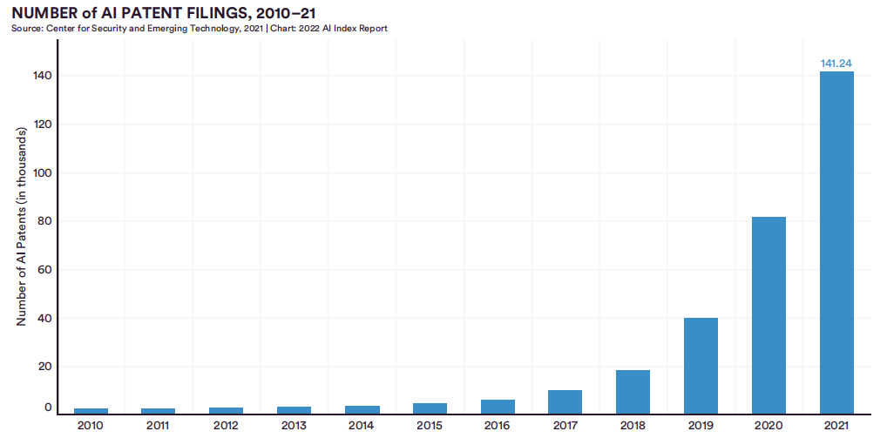
研究趋势
2015至2021年，AI相关专利数量增长30多倍，复合年增长率76.9%。

Slide 7
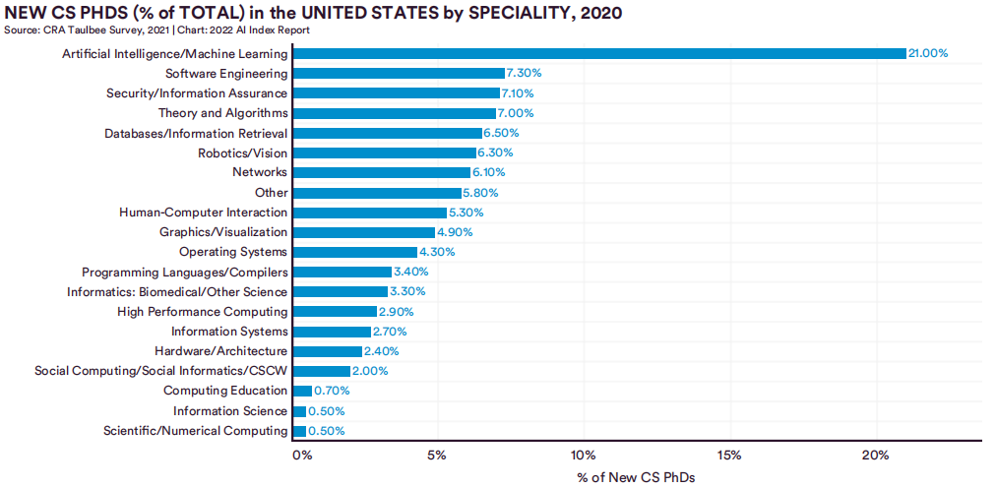
高等教育
平均每5个北美计算机专业的博士中就有1个从事AI/ML方向。
Notes:
不包括美国

Slide 8
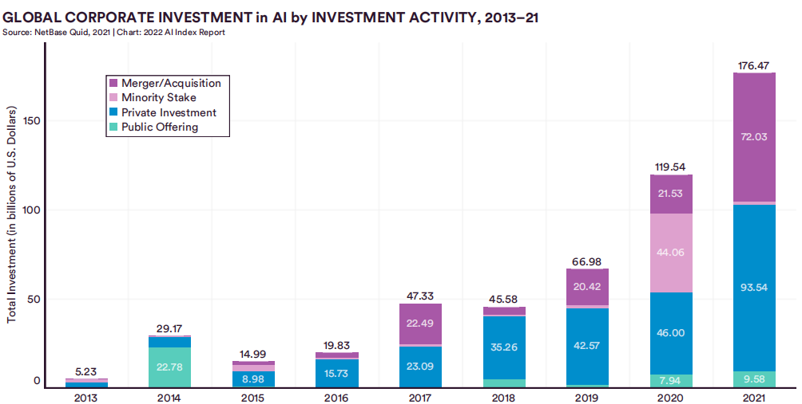
投资规模
2013至2021年，全球AI领域投资增长30多倍。

Slide 9
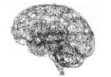
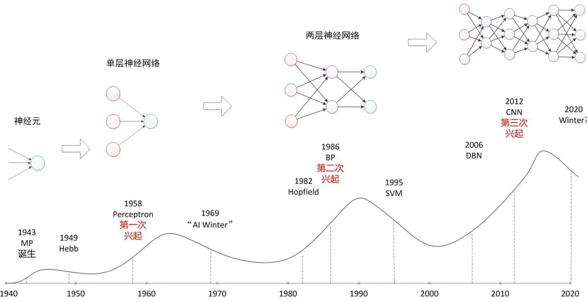
参数规模
神经网络参数规模将达到10¹⁵！
10¹⁵
深层神经网络
人脑突触规模约为10¹⁵
10¹¹
多层神经网络
GPT-3/ChatGPT
单层神经网络
T5
神经元
AlphaGoZero
ResNet
NMT
10⁶
BERT
NETTalk
ALVINN
AlexNet
MP
Perceptron
LeNet-5
1
1940
1980
2010
2020
2025
单层神经网络芯片
浅层神经网络芯片
深度学习处理器
下一代智能计算系统？
SNARC
Mark-I、CAPS
DianNao、
MLU、TPU
大模型参数规模已达万亿级！

Slide 10
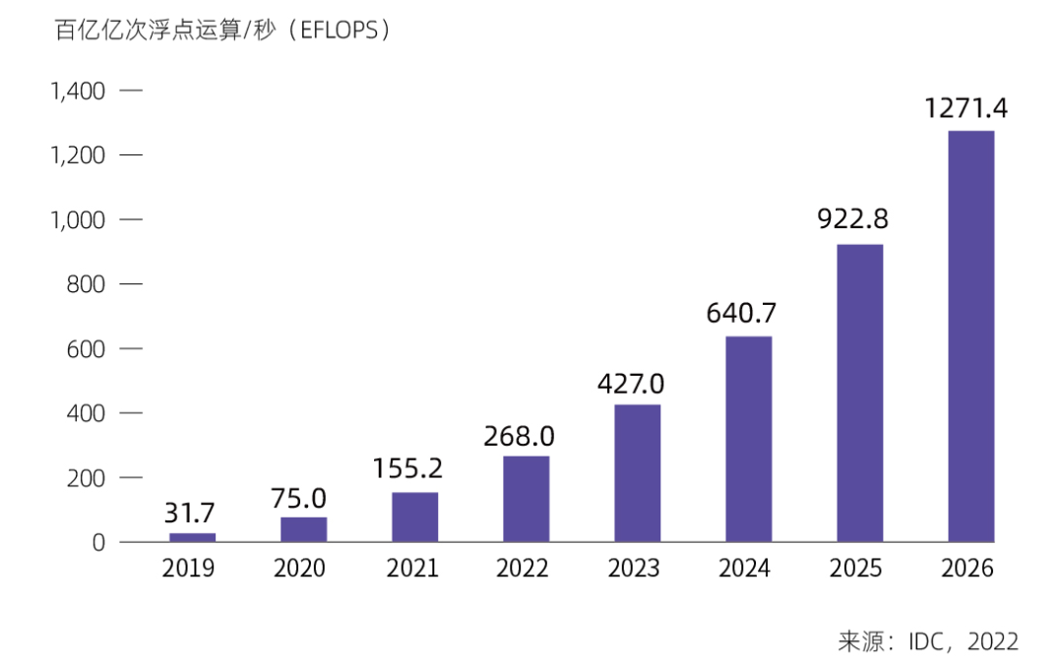
算力规模
2019-2026年中国智能算力规模及预测，未来五年复合增长率达52.3%

Slide 11
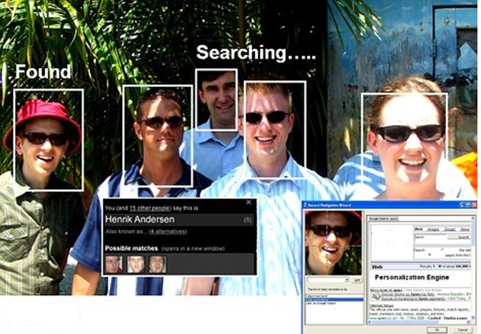
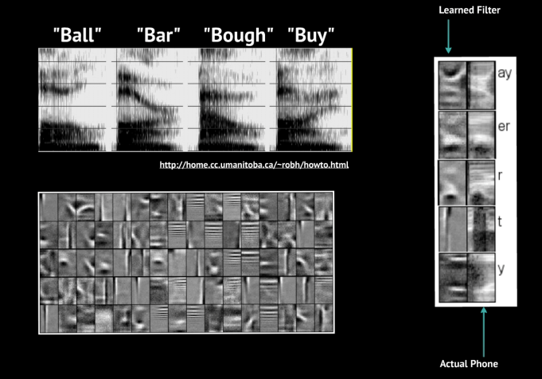
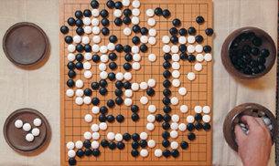
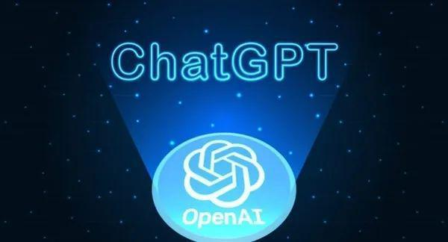
人工智能不断飞速发展
lfw人脸测试准确度99%（成人仅97%）
语音速记战胜人类专业速记员
AlphaGo战胜李世石
GhatGPT在文本生成、信息提取、多模态处理等任务中表现惊艳
人工智能算法在多种应用上接近或超过了人类水平

Slide 12
什么是人工智能
人工智能：人制造出来的机器所表现出来的智能
强人工智能或通用人工智能：具备与人类同等智慧、或超越人类的人工智能，能表现正常人类所具有的所有智能行为，近年来大模型的发展给人工智能带来了一线曙光
弱人工智能：能完成某种特定具体任务的人工智能，计算机科学的非平凡应用

Slide 13
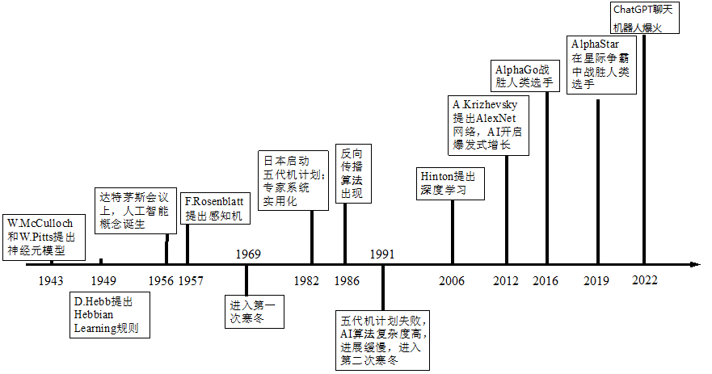
人工智能的三次热潮

Slide 14
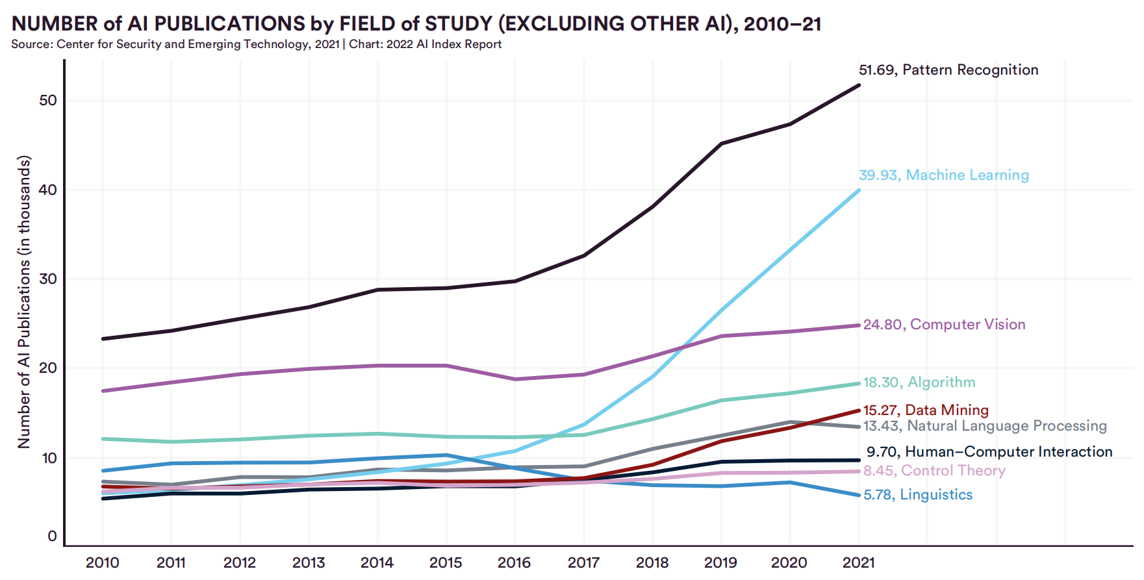
人工智能都在研究什么？

Slide 15
人工智能三个流派
行为主义：基于控制论，构建感知-动作型控制系统
符号主义：基于符号逻辑的方法，用逻辑表示知识和求解问题
连接主义：基于大脑中神经元细胞连接的计算模型，用人工神经网络来拟合智能行为
符号主义的困难：逻辑，常识，求解器
逻辑：未找到能表述世间所有知识的简洁逻辑体系
常识：无穷无尽的常识
求解器：命题逻辑判定NP完全，一阶谓词逻辑不可判定

Slide 16
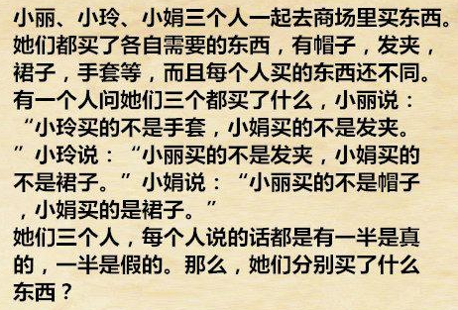
更本质的问题
人的智能主要是符号智能吗？
符号主义最本质的问题是只考虑了理性认识的智能。人类的智能包括感性认识（感知）和理性认识（认知）两个方面
人类语言的例子：词汇，时态，格，数字
Notes:
三重楼喻

Slide 17
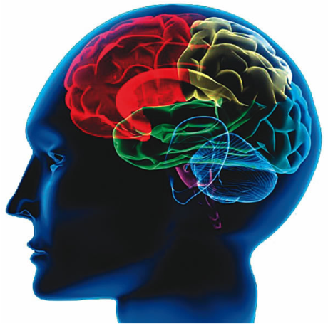
连接主义：人工神经网络
1943， 神经元模型， McCulloch 和 Pitts，第一波神经网络
1949，《The Organization of Behaviour》，Hebb学习
1958，感知机模型（preceptron），Rosenblatt
1986，BP反向传播训练方法， Rumelhart、Hinton 和 Williams，第二波神经网络
1998，卷积神经网络， Lecun
2000，自然语言模型， Bengio
2006，深度置信网络（ DBN ），Hinton, 第三波神经网络
2012，AlexNet （Dropout），Hinton团队赢得ImageNet比赛ILSVRC的冠军
2015，Deep Residual Network，AlphaGo
2016, 生成对抗网络，GAN
2017, Transformer自然语言处理
2018，BERT, GPT自然语言处理
2020，ViT, GPT图像处理
2022，ChatGPT聊天机器人

Slide 18
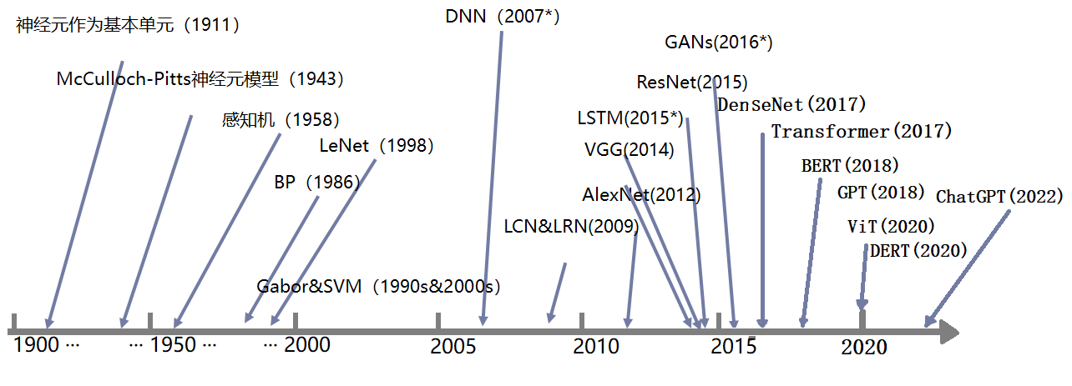
人工神经网络
*开始流行时间

Slide 19
人工神经元
轴突
细胞体
树突

Slide 20
一个神经元的单层感知机
第一代，单层感知机
1 | -1 | 10 | 1
-1 | 1 | -10 | 0

Slide 21
多层+多个神经元
第三代，深度神经网络
第二代，MLP
SVMs
如今
1990s

Slide 22
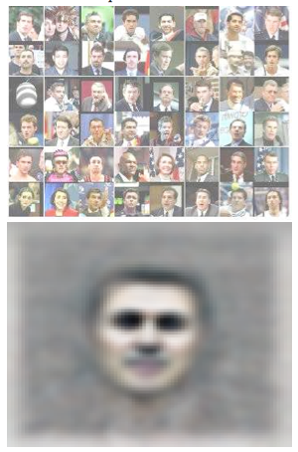
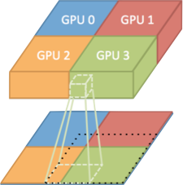
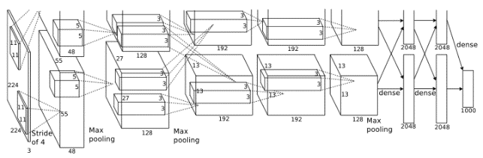
深而大的深度神经网络
ResNet：
152 层
某些商业网络：512层
6千万参数
十亿参数
110亿参数
Le, Q. V., Ranzato, M. A., Monga, R., Devin, M., Chen, K., Corrado, G. S., … Ng, A. Y. (2012). Building High-level Features Using Large Scale Unsupervised Learning. In International Conference on Machine Learning.
Coates, A., Huval, B., Wang, T., Wu, D. J., & Ng, A. Y. (2013). Deep learning with cots hpc systems. In International Conference on Machine Learning.
Krizhevsky, A., Sutskever, I., & Hinton, G. (2012). Imagenet classification with deep convolutional neural networks. In Advances in Neural Information Processing Systems (pp. 1–9).

Slide 23
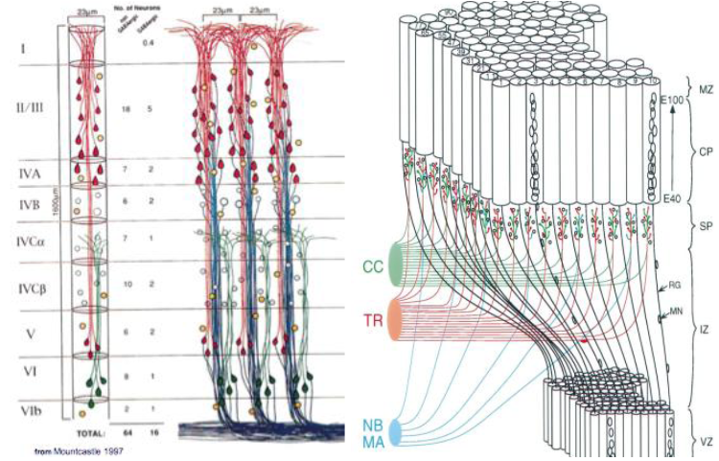
深而大的深度神经网络
多层大规模人工神经网络

Slide 24

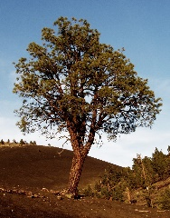
深度神经网络的组织方式
Feature map
Tree
Car
Convolution
Pooling
Convolution
Classification

Slide 25
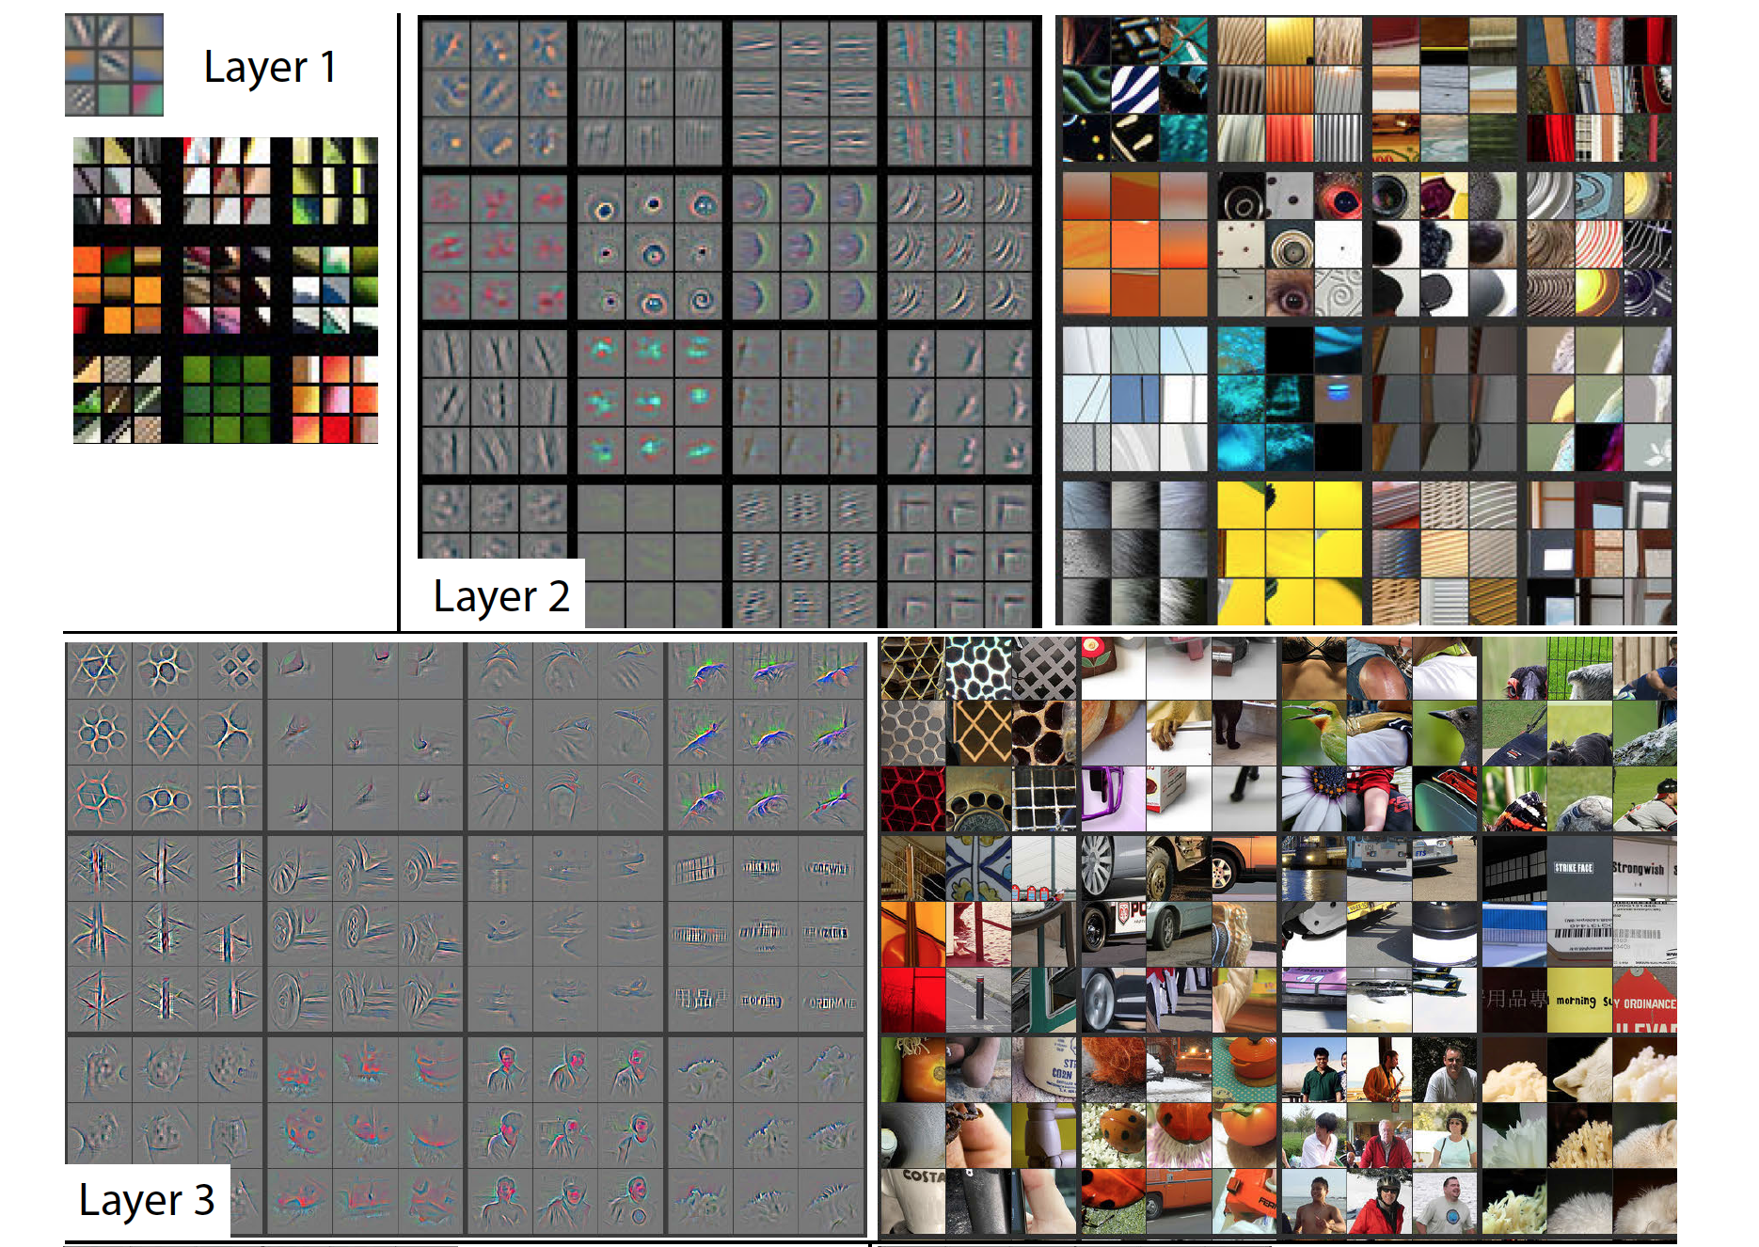
深度学习工作机理
What’s does network see?
Zieler’s network visualization

Slide 26
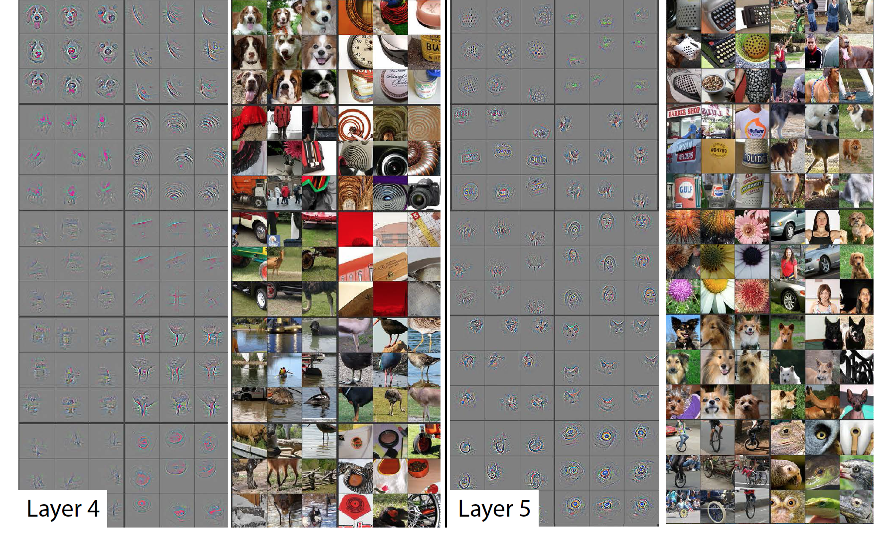
深度学习工作机理
分类器

Slide 27
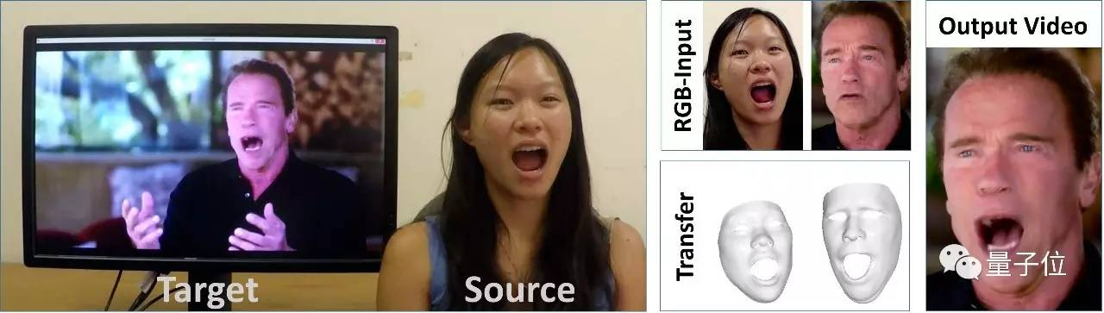
深度学习20个有意思的小应用
https://www.cnblogs.com/czaoth/p/6755609.html

Slide 28
深度学习的局限性
深度学习是一把梯子，而不是火箭
泛化能力有限
缺乏推理能力
缺乏可解释性
鲁棒性欠佳

Slide 29
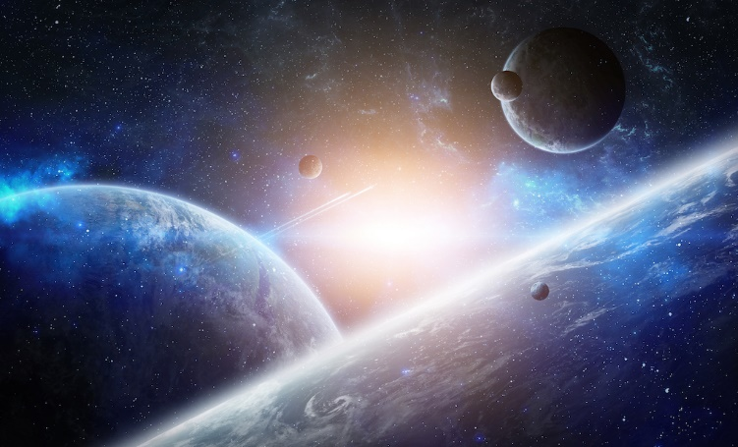
“星空”

Slide 30
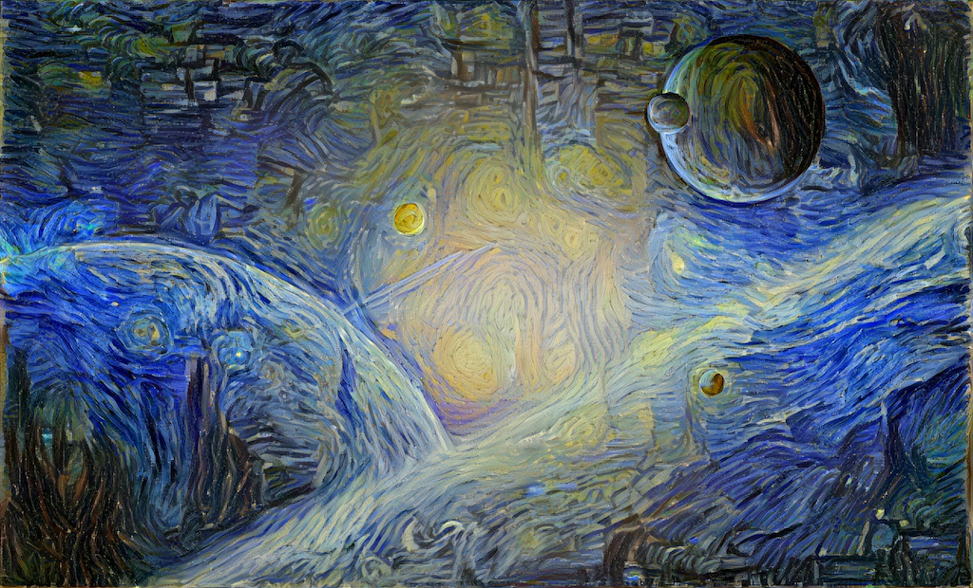
“星空”

Slide 31


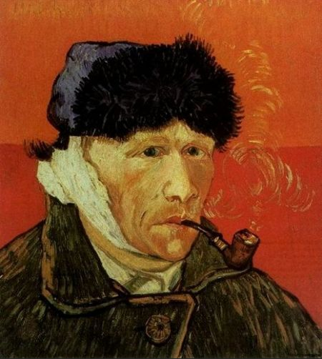
如何解决一个AI的任务？
像艺术家一样

Slide 32
处理过程
输入
建模
实现
运行
输出

Slide 33
输入
输入
建模
实现
运行
输出

Slide 34
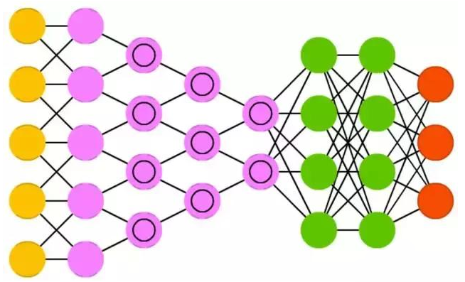
建模
输入
建模
实现
运行
输出
神经网络基础
深度学习

Slide 35
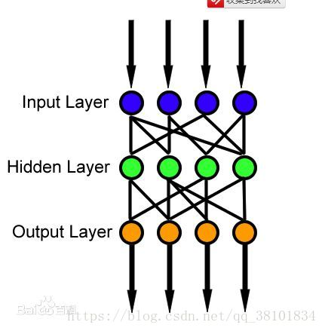
神经网络基础
颜色 / 纹理/ 形状特征
监督 / 无监督
Sigmoid / ReLU / tanh
Forward Propagation
Back Propagation
最优化

Slide 36
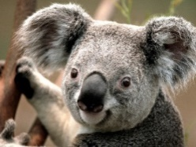
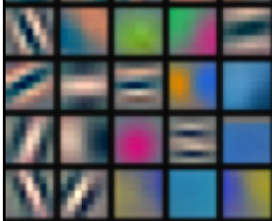
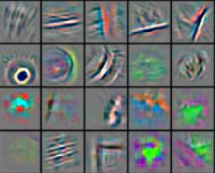
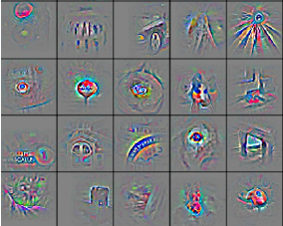
深度学习
传统模式识别
手工
提取特征
训练分类器
深度学习，就是多层人工神经网络
深度学习最重要的作用是表征学习, 学习层级化的特征，“深度”这词指的就是很多层
底层特征
中层特征
高层特征
训练分类器

Slide 37

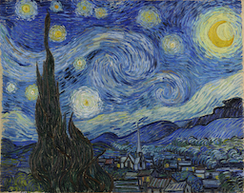
深度学习
算法
卷积神经网络
内容特征表示
内容图像
卷积神经网络
损失函数
原始图像
卷积神经网络
风格特征表示
风格图像

Slide 38
实现
输入
建模
实现
运行
输出
编程框架
编程语言

Slide 39


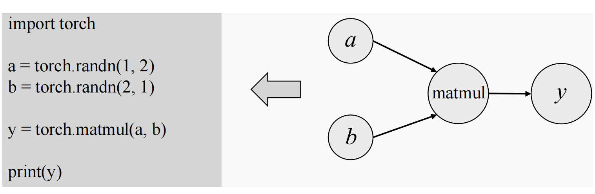
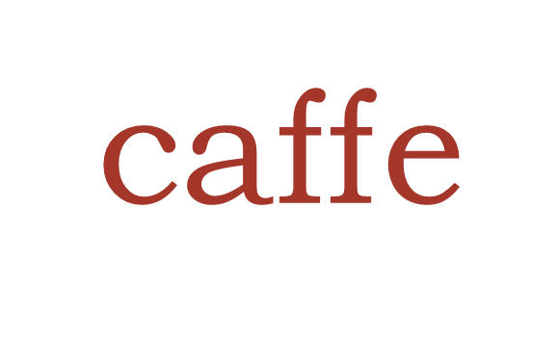
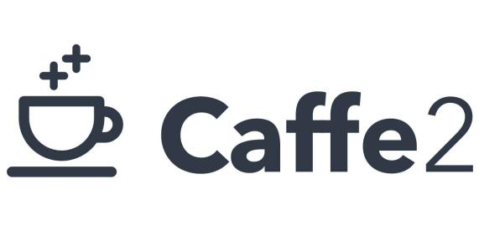


编程框架
将深度学习算法中的基本操作封装成一系列组件，帮助研究人员更简单的实现已有算法，或设计新的算法。这一系列深度学习组件，即构成一套深度学习框架
以Pytorch为例

Slide 40
运行
输入
建模
实现
运行
输出
架构基础
架构设计
标准与评测

Slide 41
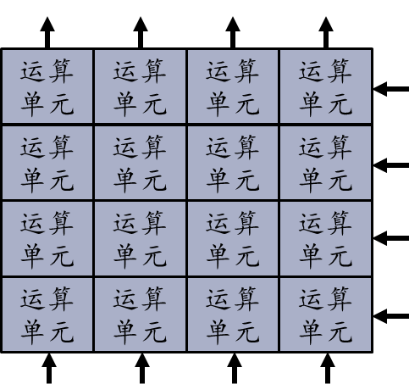
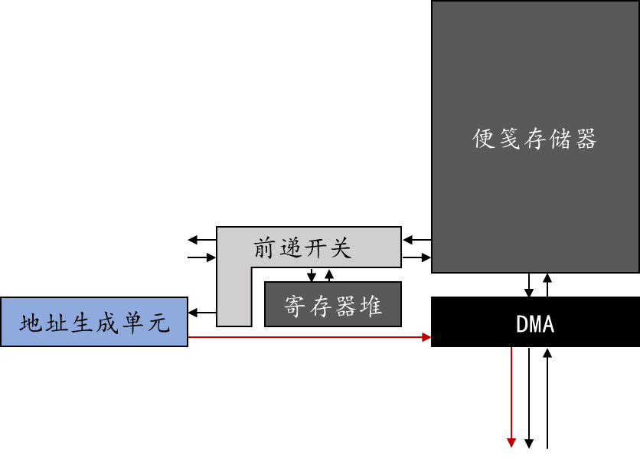
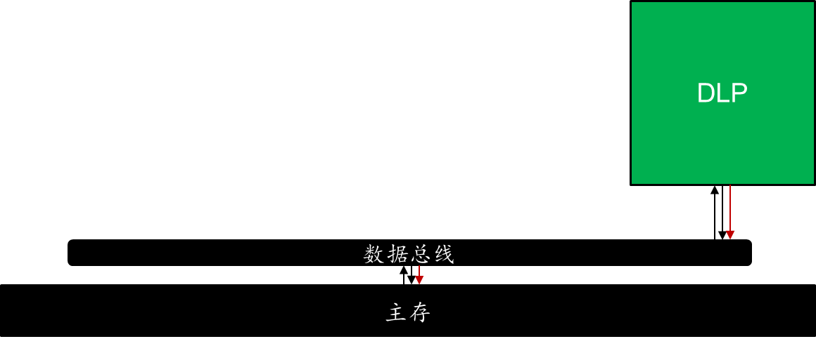
架构设计
计算
访存
通信

Slide 42
输出
输入
建模
实现
运行
输出
运行环境搭建
运行与调试
应用与开发

Slide 43
谢谢大家！

